Slide 1



Slide 2


一例急性白血病肺部嗜麦芽感染的诊治

Slide 3

● 病例简介
摘要
1.独特性：肺泡灌洗液为嗜麦芽窄食单胞菌
2.背景：患者为急性髓系白血病，不缓解，肿瘤增长快。出现低热，血氧低88%（不吸氧）。

Slide 4
● 患者基础信息
1.人口学信息：女，64岁，北京
2.主诉：心悸气短3天
3.既往史：20年前肺结核病史

Slide 5
● 入院后检查
1.体格检查：
血压147/98mmHg，血氧88%（不吸氧），心率100次/分，呼吸28次/分
2.辅助检查：
肺部ct提示双肺多发斑片状影

Slide 6
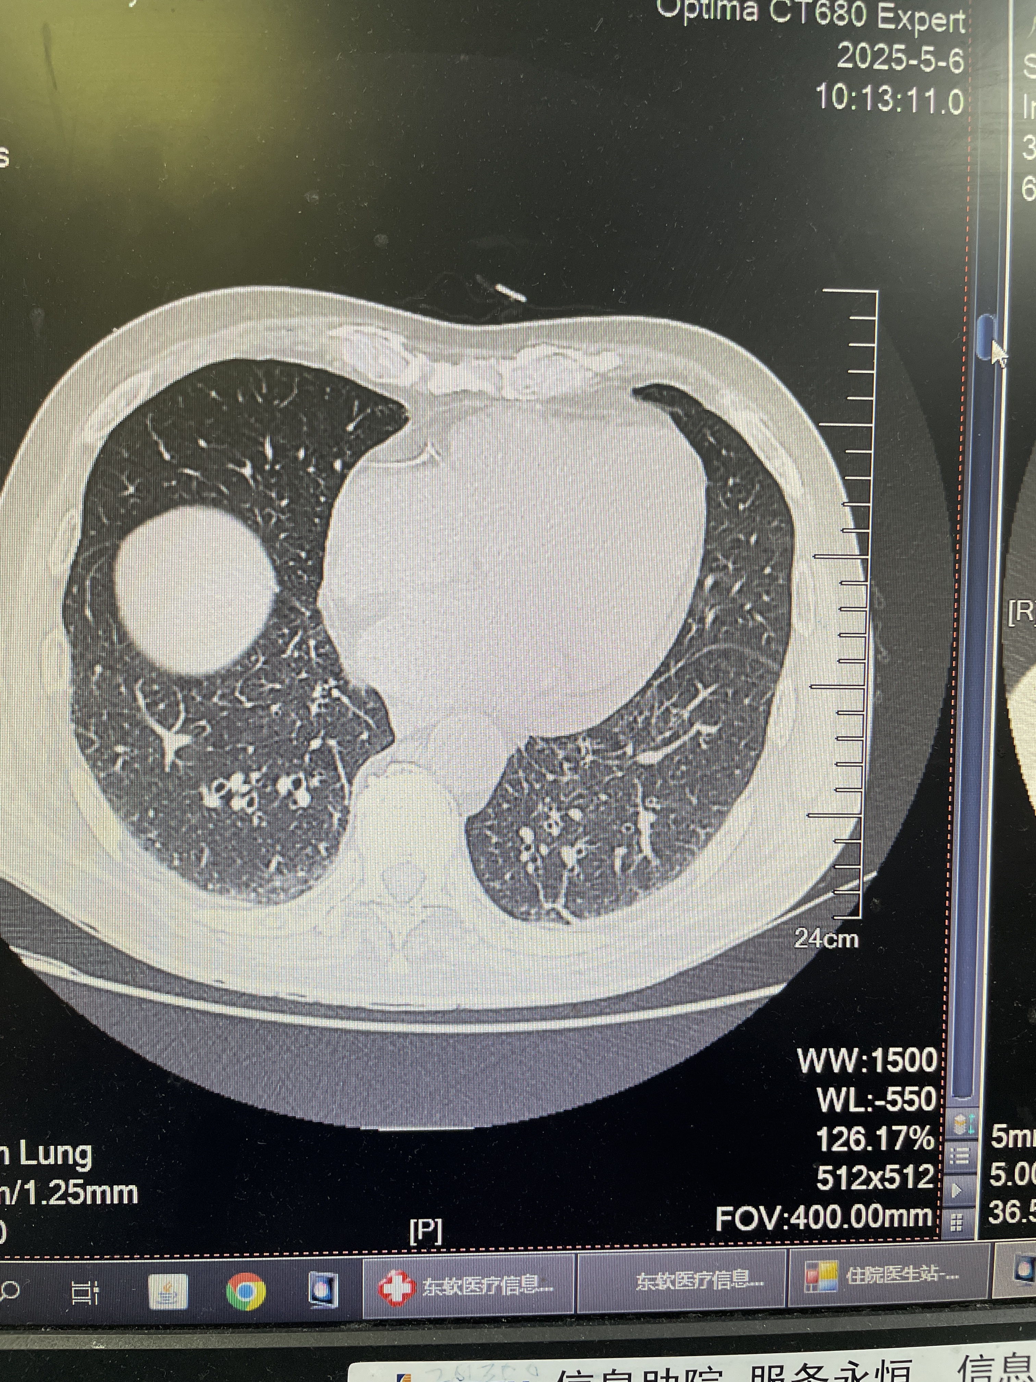
● 入院后检查
3.影像学检查：

Slide 7
● 诊断评估
诊断评估
1.初步诊断：急性髓系白血病，嗜麦芽窄食单胞菌肺炎
2.诊断依据：肺泡灌洗液ngs提示嗜麦芽窄食单胞菌
3.鉴别诊断：除外卡氏肺孢子菌肺炎，病毒性肺炎，无病原学证据

Slide 8
● 治疗过程
1.药物（美罗培南，依拉环素，卡泊芬净，伏立康唑）
2.手术（气管镜，2025-5-20）

Slide 9
● 治疗过程
3.微生物/病理结果（肺泡灌洗液ngs提示嗜麦芽窄食单胞菌）
4.方案调整（嗜麦芽窄食单胞菌对美罗培南耐药，加用了依拉环素）
5.指标追踪（体温）

Slide 10
● 治疗过程
3.时间轴记录:(折线图)

Slide 11

● 诊疗体会
1.疗效评价：疗效好
2.局限性：不除外卡肺
3.结论：依拉环素

Slide 12
感谢观看
敬请指导

